Slide 1
AEM 管理体系简介
AEM周末分享
第 328 期

Slide 2
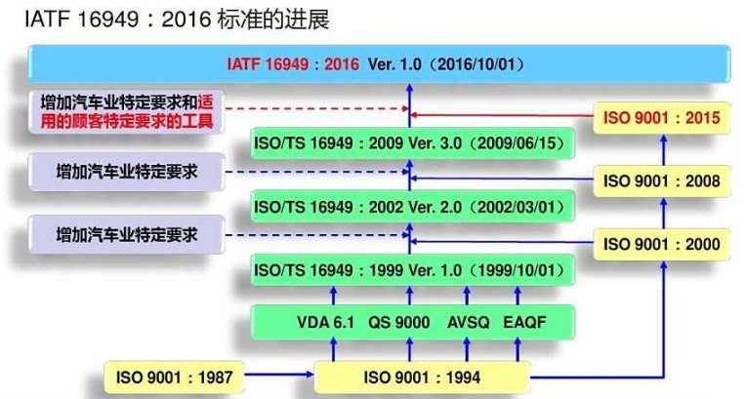

IATF16949 (TS16949) 简介
IATF16949:2016 --- 汽車行业质量管理体系,是对ISO9001：2015的补充
目标是持续改进、强调缺陷预防，以及减少变差和浪费
IATF（International Automotive Task Force）是由世界上主要的汽车制造商及协会于1996年成立的一个专门机构，称为国际汽车工作组。2016年8月9日晚，IATF组织宣布脱离ISO组织。
成员：
1）汽车制造商：
宝马、美国菲亚特-克莱斯勒、戴姆勒、意大利菲亚特-克莱斯勒、福特、通用、标致雪铁龙、雷诺、大众
这份标准是給与汽车相关的组织（制造顾客指定生产件、服务件和/或配件的现场）使用的质量管理体系,应当在整个汽车供应链中实施本汽车QMS标准。

Slide 3
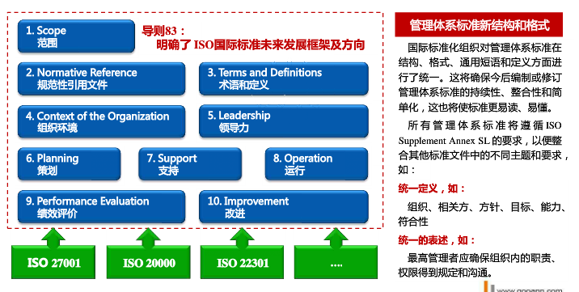
IATF16949标准的结构

Slide 4
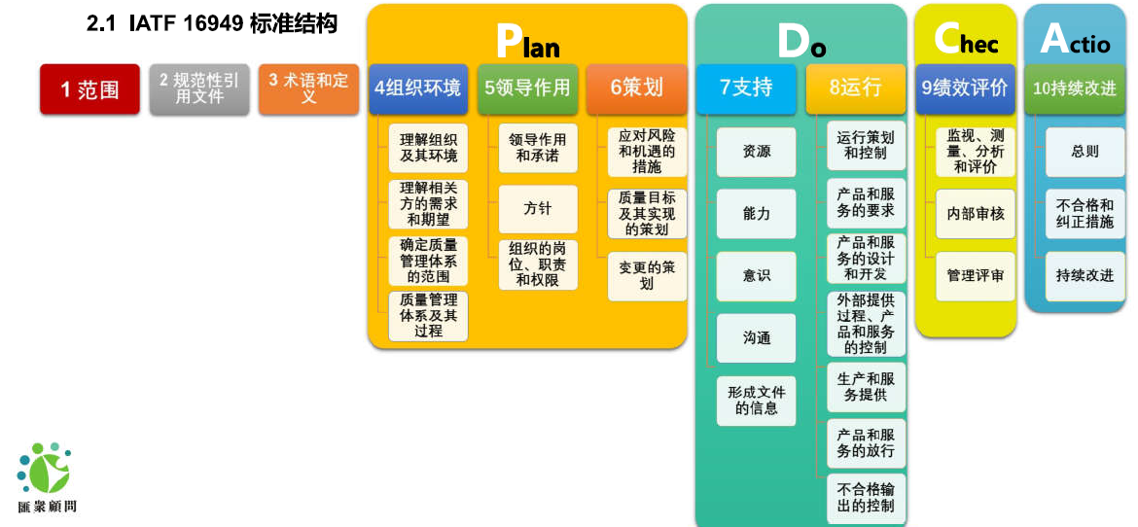
IATF16949标准的结构

Slide 5
IATF16949转换里程碑Transition Milestone
2018.09.14
2016.10.01
ISO/TS16949证书
不再有效
2017.10.01
发布新版
IATF16949:2016
国际标准
2016.11.01
停止ISO/TS16949
所有认证活动
发布新版
IATF16949:2016
认证规则

Slide 6
IATF标准六大内容变化
安全
相关性
IATF16949标准
六大内容变化
企业
责任
可追
溯性
key domain
1、与安全相关的零件及其工艺的要求；
2、增强产品可追溯性的要求，以支持最新的监管变化；
3、嵌入式软件产品的需求；
4、保修管理过程包括NTF(没有发现故障)和使用汽车行业指导；
5、分层次供应商管理和发展要求的说明；
6、增加企业责任要求。
分供方
嵌入式
软件
保修

Slide 7

IATF标准体系中输入输出乌龟图
使用什么方式？
（材料/设备）⑤
填写机器（包括试验设备），材料，计算机系统，过程中所使用的软件等的详细说明
谁进行？ ④
（能力/技能/培训）
填写资源要求，特别注意要求的技能和能力准则，安全培训等
过程 ①
填写COP或过程名称
输入 ②
填写详细的实际输入,这可能是一份文件、材料、工具、计划等
输出 ③
填写详细的实际输出,这可能是产品、文件，而且应该和实际有效性的测量相联系
如何做？（实现）
（方法/程序/技术）⑥
填写相关的过程控制，支持过程，程序，方法等的详细说明
使用的关键准则是什么？（测量/评估）⑦
填写过程有效性的测量，比如矩阵和指标

Slide 8
AEM已通过的认证体系
ISO9001：2008 质量管理体系
（Quality Management System, QMS)
ISO14001：2004 环境管理体系
（ Environmental Management System，EMS）
ISO/TS16949:2009质量管理体系—汽车行业生产件与相关服务件的组织实施ISO9001:2008的特殊要求
IATF16949：2016 & ISO14001：2015
AEM换版认证时间：2018.7

Slide 9
AEM 体系文件架构
纲领文件，表明意向及达到此目的的策略及方法
质量管理体系文件可分成四层次
质量
手册
程序文件
说明由谁负责执行什么及什么情况下执行程序
质量计划/作业指导书/操作规程/检验标准
说细说明如何执行某些工作
证明已按文件执行工作的证据
表格/记录/分析报告/档案等
注：如果有发现同一份文件有两个或两个以上版本同时存在时，应及时上报领导，自己不得随意处理旧版本的文件！

Slide 10
AEM体系文件规则
文件编号
程序文件
作业指导书
表单
P
I
F
顺序号
表单版本: A B C---
顺序号(01~99)
部门代号
表单或附件顺序号
程序
作业指导书
引用文件编号
管理体系类别代号
管理体系类别代号
表单或附件
管理体系类别代号:
Q: ISO9001&IATF16949; E: ISO14001; H: OHSAS18001; R: RoHS

Slide 11
AEM IATF16949品质系统的持续改善
品 质 系 统 的 持 续 改 善
M1经营计划管理过程
M2管理评审过程
S2人力资源管理过程
S1文件和记录管理过程
M4内部审核管理过程
M3质量成本管理过程
C7变更管理过程
客
户
要
求
In
M5数据分析管理过程
M6持续改进,纠正和预防措施管理过程
客
户
满
意
Out
C1-1 市场开发及销售管理过程
C1-2市场开发及销售管理过程
C4生产控制过程
C5 产品交付过程
C6 顾客服务回馈过程
C2项目管理过程
C3生产件批准过程
S4采购管理过程
S4采购管理过程
M6持续改进,纠正和预防措施管理过程
S3生产设备管理过程
S5 产品防护管理过程
S3生产设备管理过程
S9基础设施管理过程
S9基础设施管理过程
S8 不合格品管理过程
S5产品防护管理过程
C: COP 顾客导向过程
S: SP 支持过程
M: MP 管理过程
S6 计量设备管理过程
S7 产品监视和测量管理过程

Slide 12


周末愉快！
共创 共进 共赢 共享
AEM科技人力资源部

